Slide 1
Progress Report Sistem Informasi Angka Kredit Penata Pertanahan – SIKEDIPP
19 Mei 2022

Slide 2
Isi
Timeline Proyek
Laporan Pengembangan

Slide 3
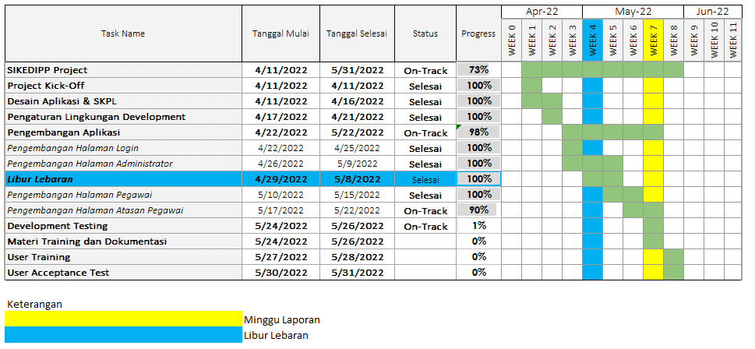
Timeline Proyek

Slide 4
Laporan Pengembangan
Pengembangan Aplikasi
Halaman Administrator
Halaman Pegawai
Halaman JFPP

Slide 5
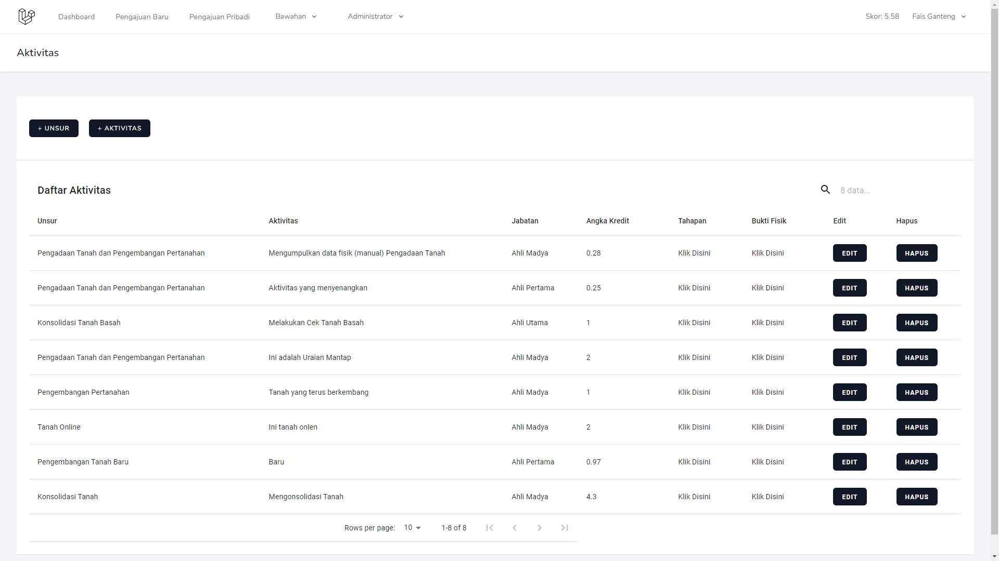
Halaman Administrator – Kelola Aktivitas

Slide 6
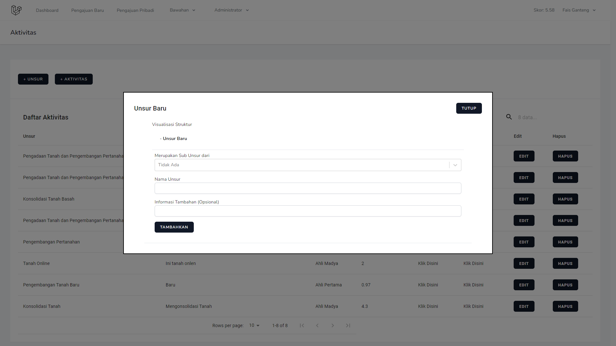
Halaman Administrator – Kelola Aktivitas – Unsur Baru

Slide 7
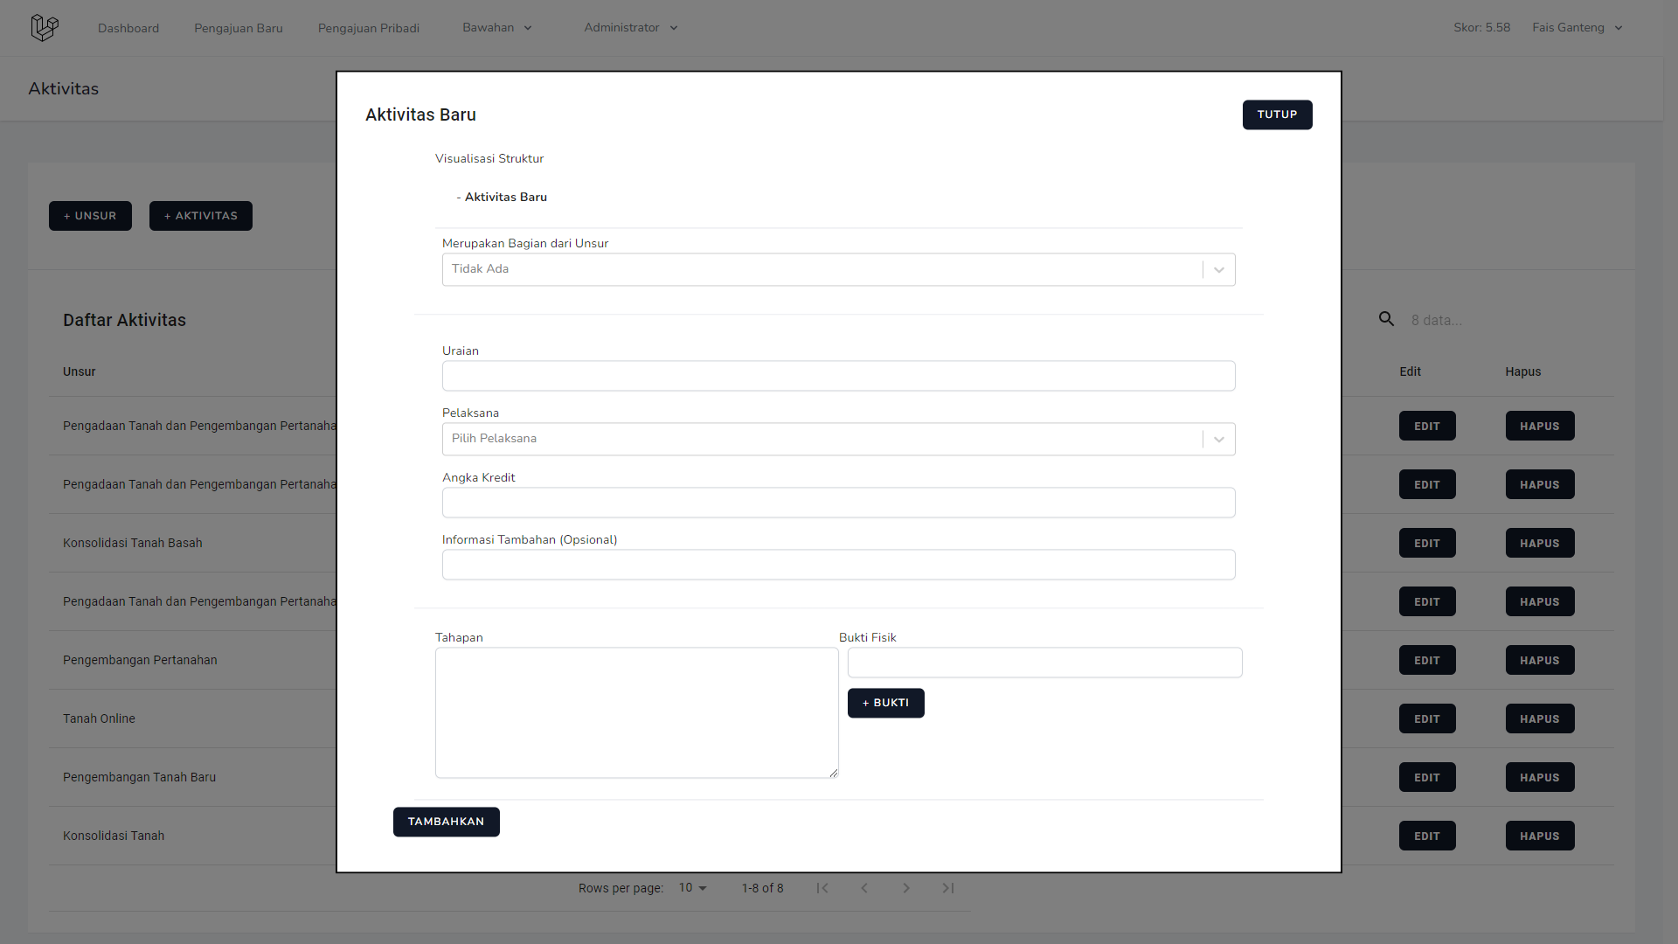
Halaman Administrator – Kelola Aktivitas – Aktivitas Baru

Slide 8
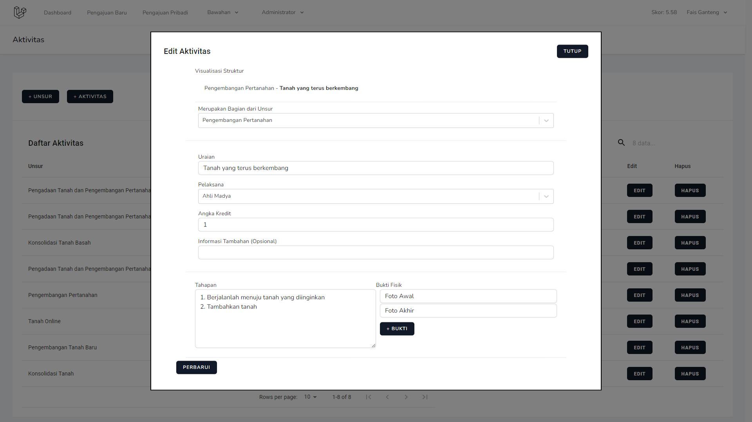
Halaman Administrator – Kelola Aktivitas – Edit Aktivitas

Slide 9
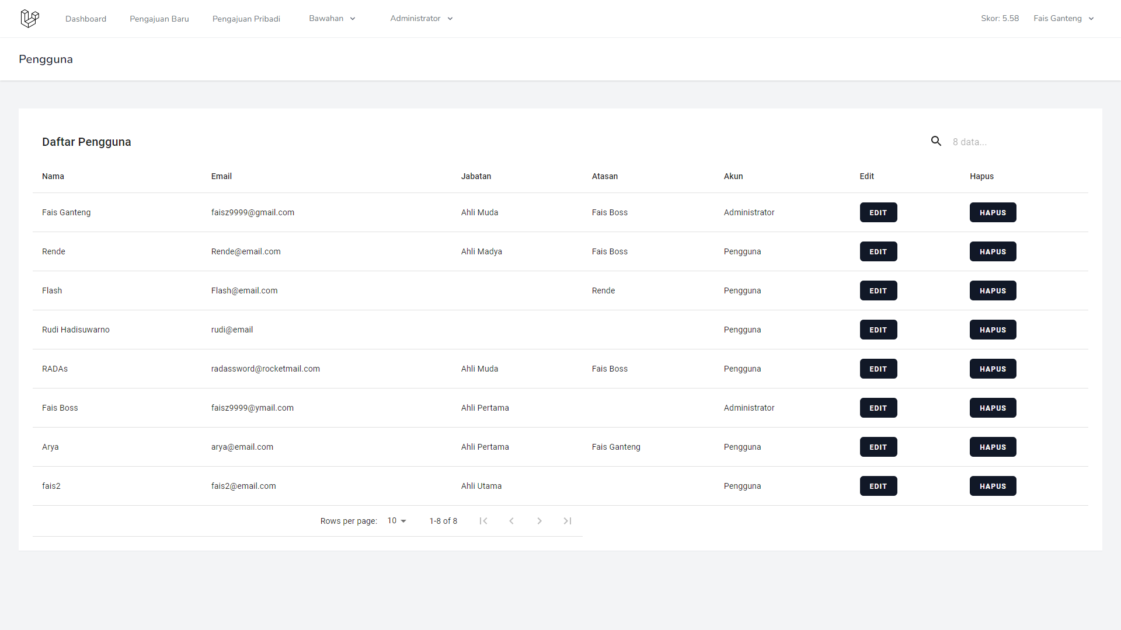
Halaman Administrator – Kelola Pengguna

Slide 10
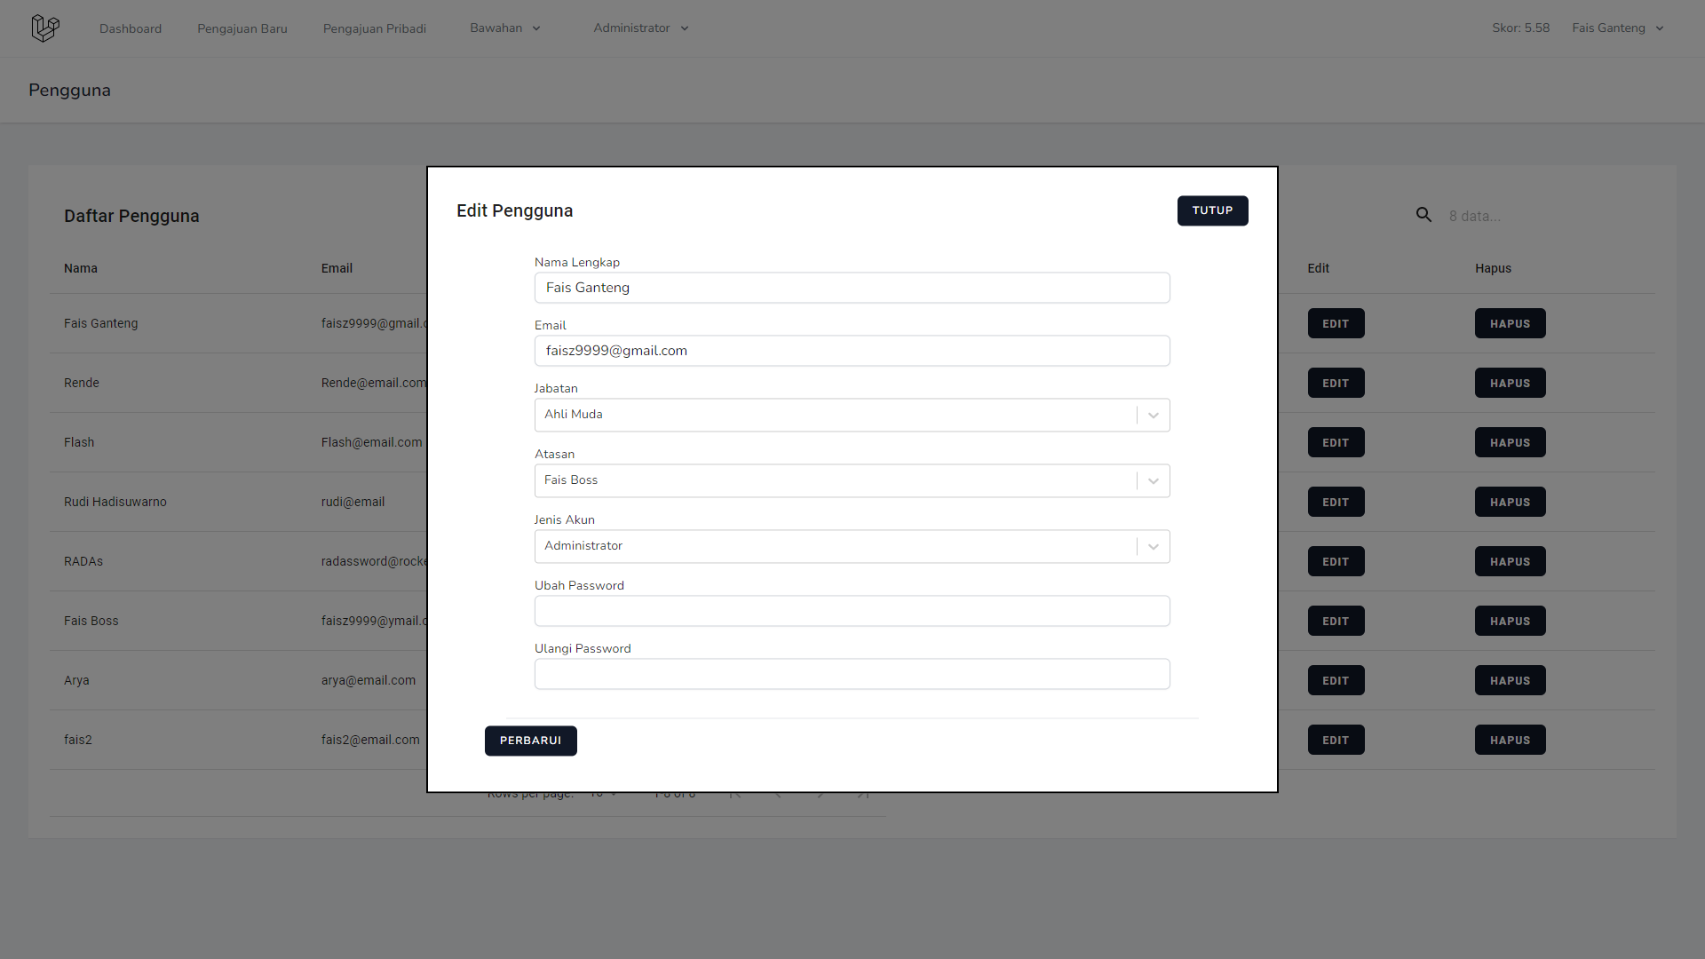
Halaman Administrator – Edit Pengguna

Slide 11
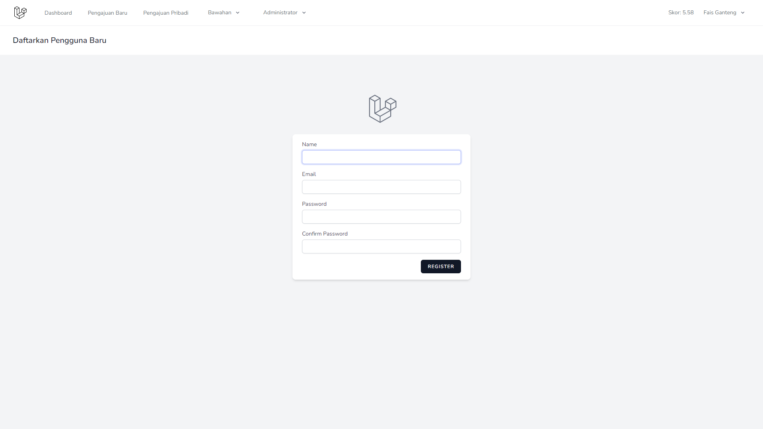
Halaman Administrator – Daftarkan Pengguna

Slide 12
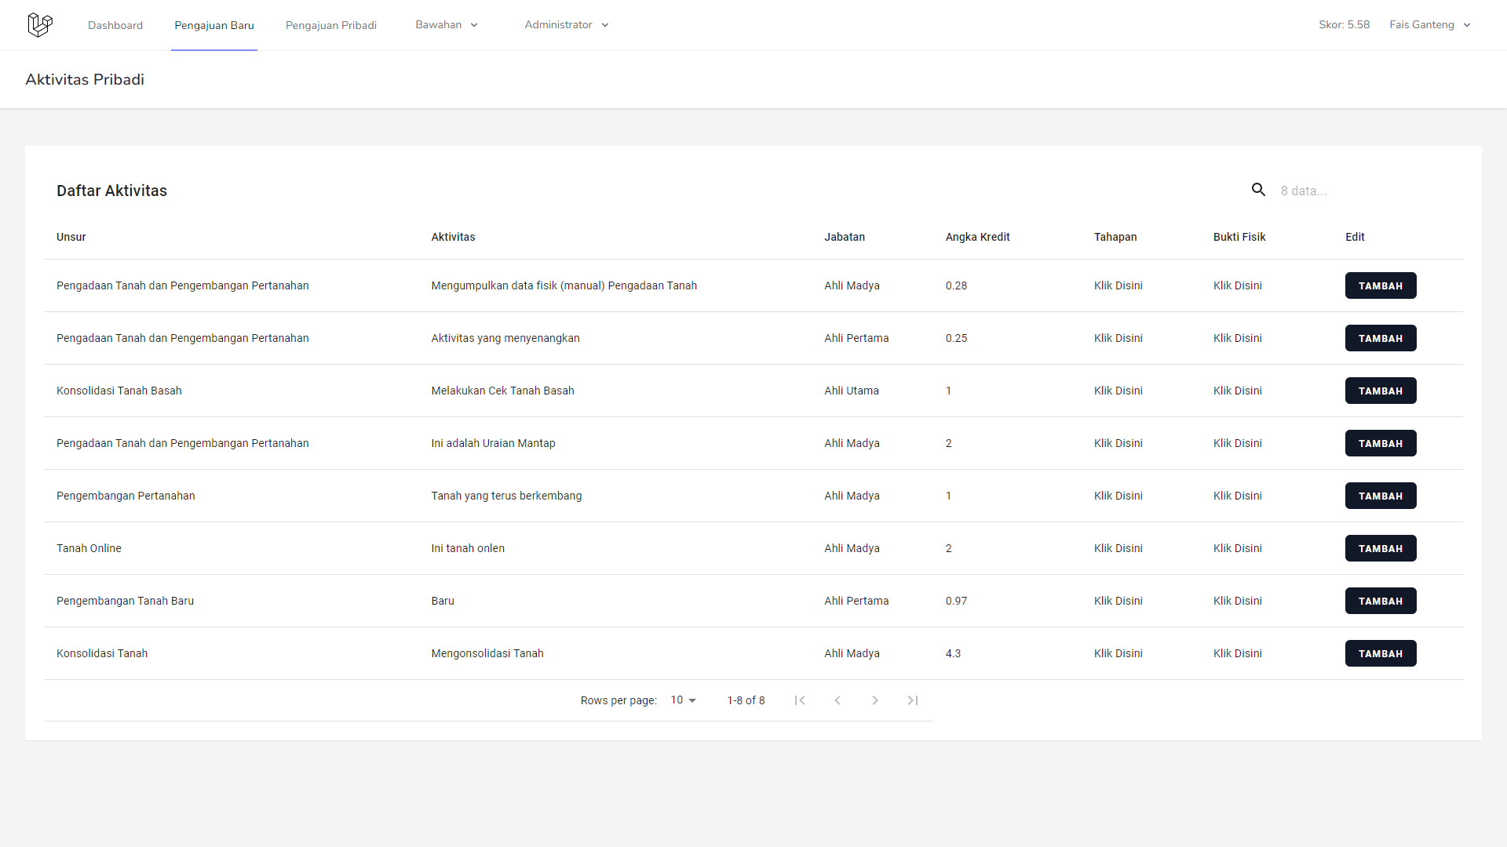
Halaman Pegawai – Pengajuan Baru

Slide 13
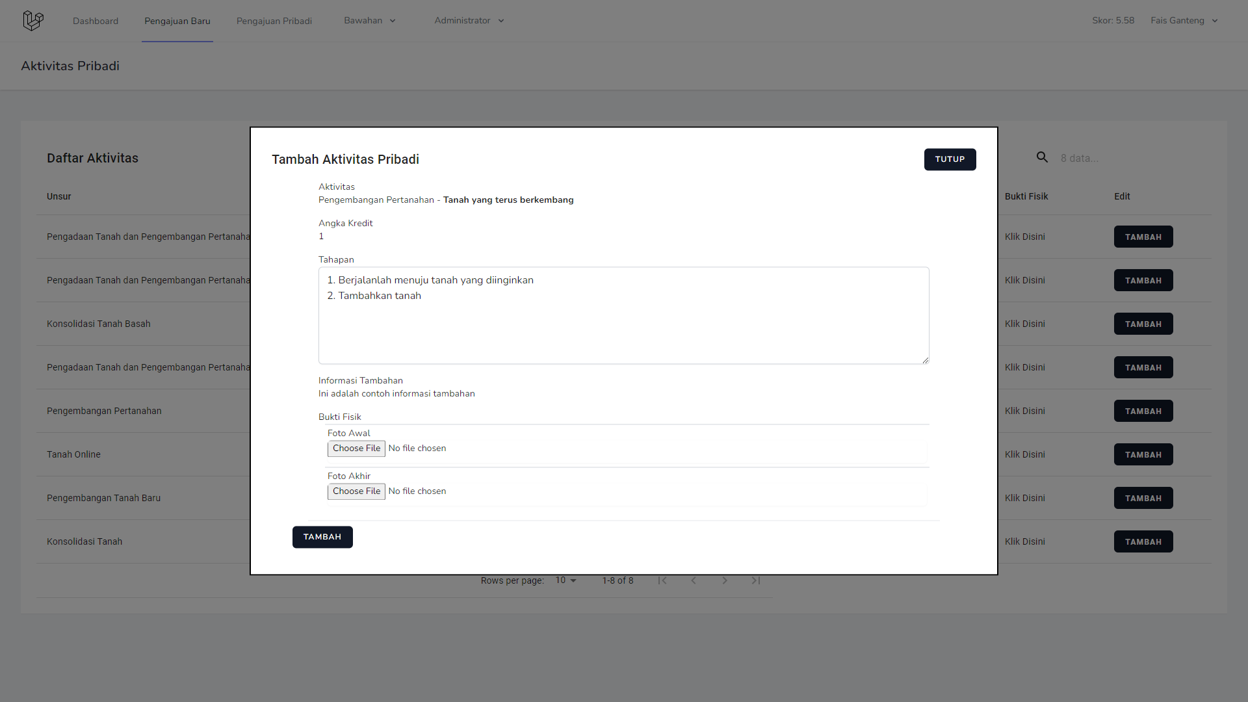
Halaman Pegawai – Pengajuan Baru – Unggah Bukti

Slide 14
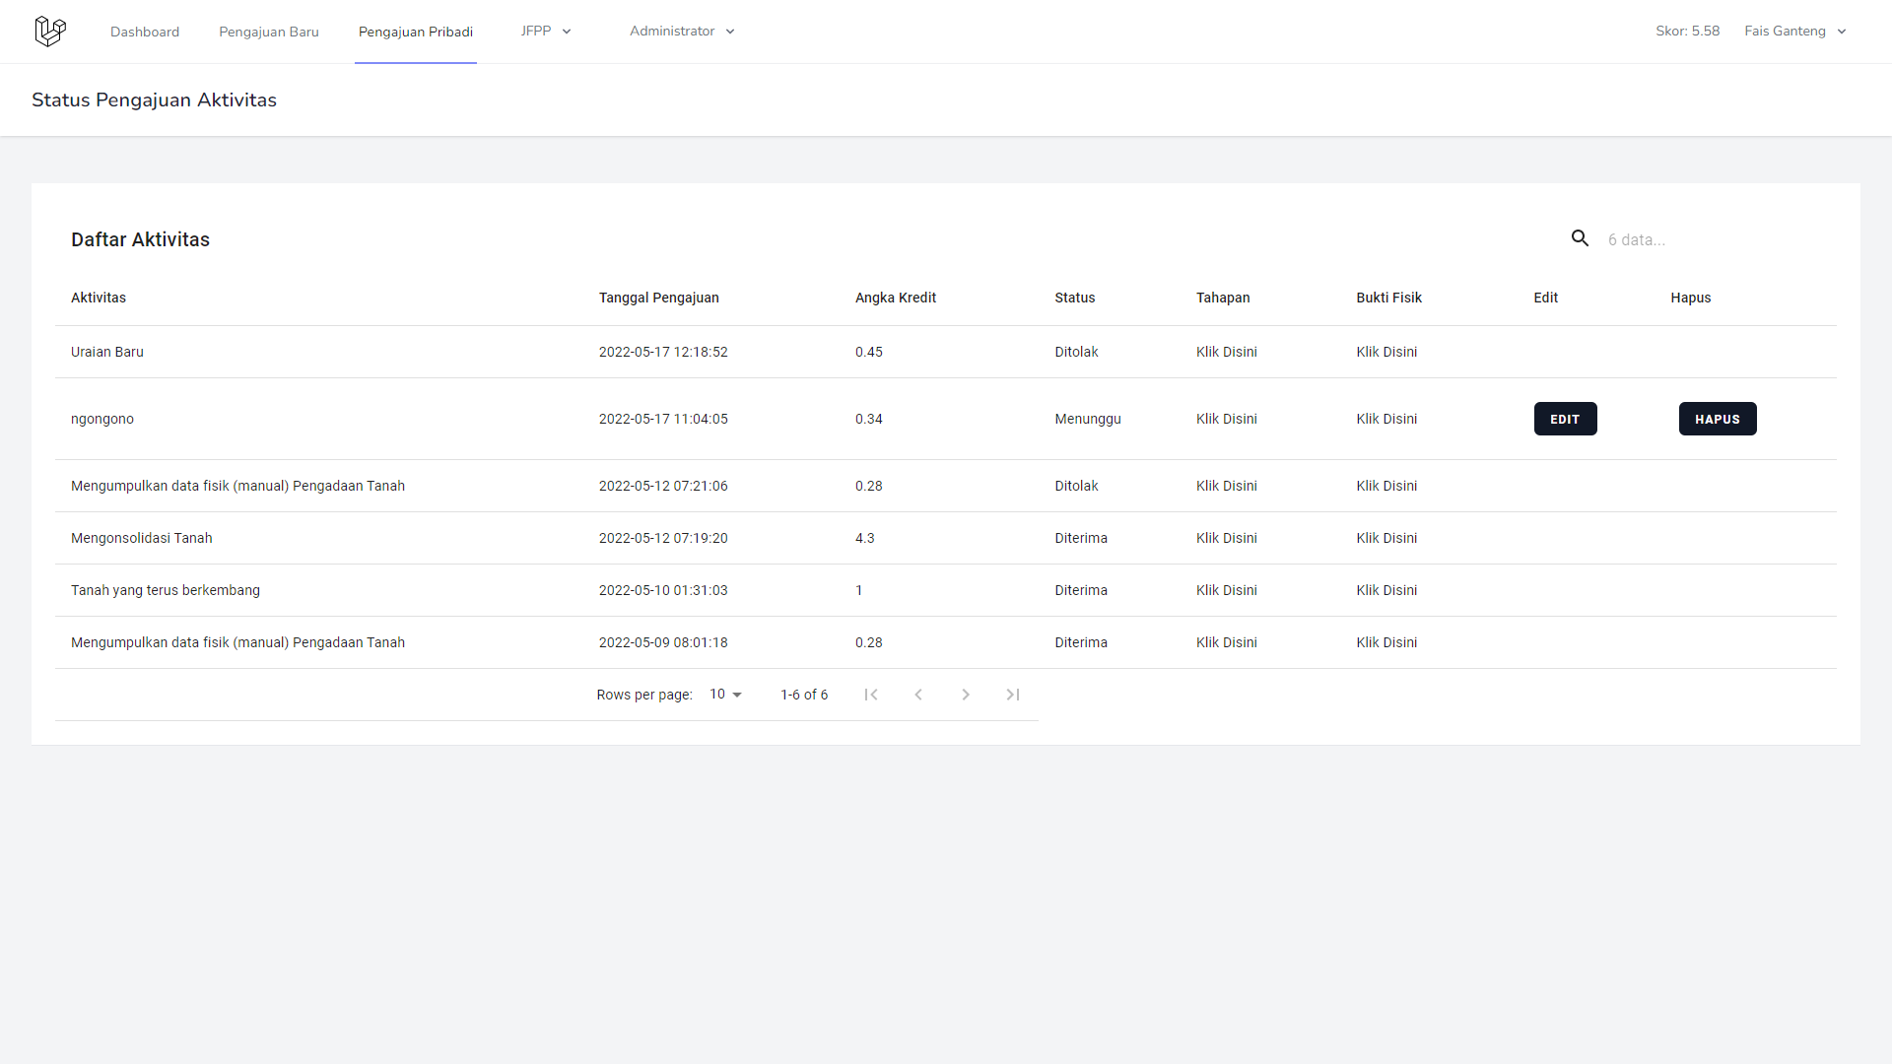
Halaman Pegawai – Pengajuan Pribadi

Slide 15
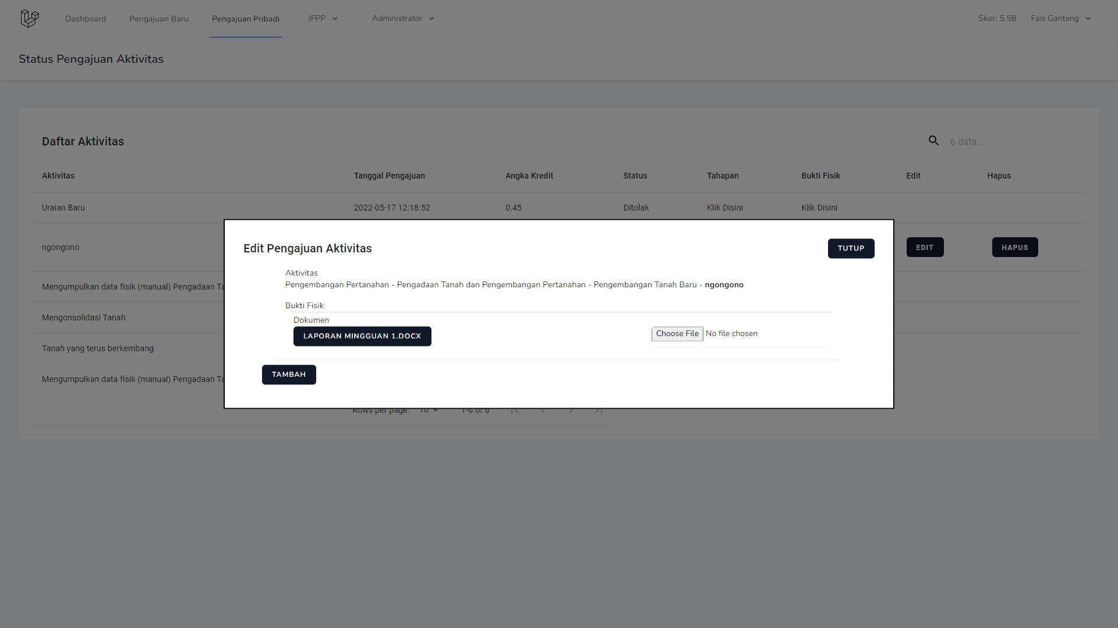
Halaman Pegawai – Pengajuan Pribadi – Edit Pengajuan

Slide 16
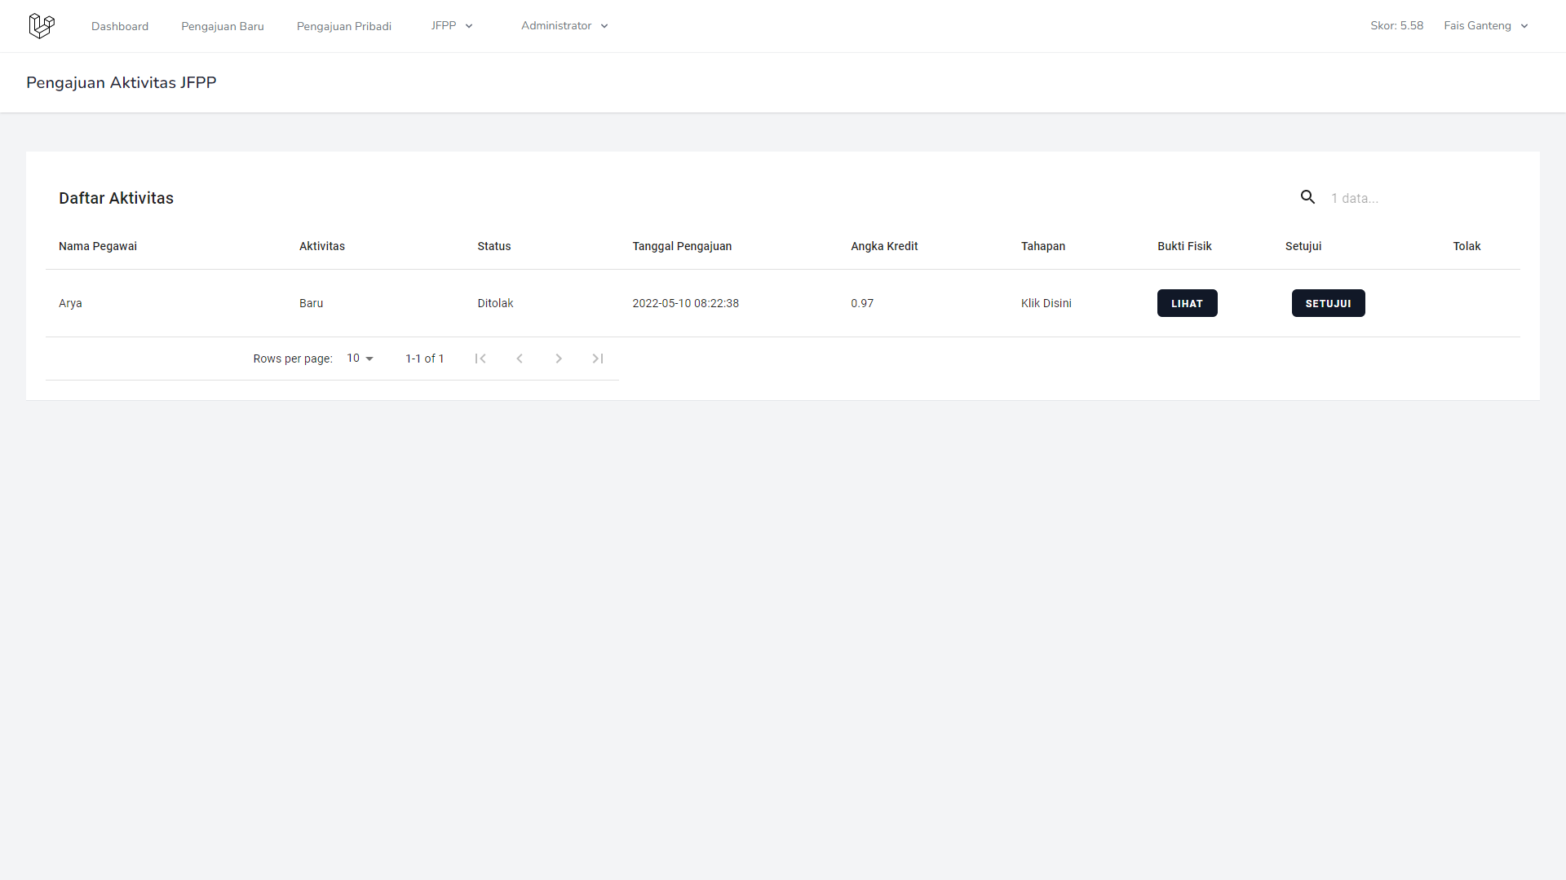
Halaman JFPP

Slide 17
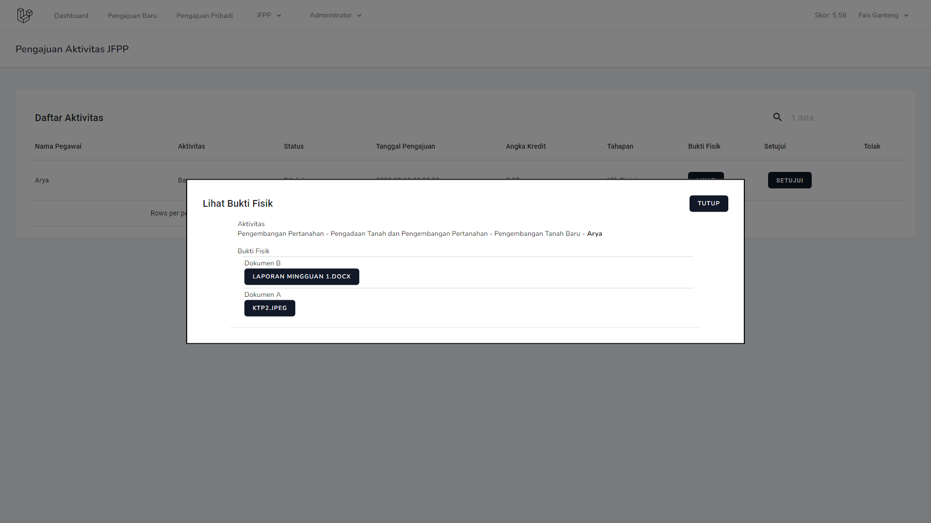
Halaman JFPP – Cek Bukti Fisik

Slide 18
On-Progress
Pengembangan Aplikasi
Pengujian dan Bugfix

